Slide 1

实体识别和关系抽取的联合学习
邱兴发

Slide 2

BACKGROUND
1

Slide 3
命名实体识别
NAME ENTITY RECOGNITION
任务定义：识别出待处理文本中三大类（实体类、时间类和数字类）、七小类（人名、机构名、地名、时间、日期、货币和百分比）命名实体
其中，最重要的是人名、地名、机构名，所以有很多任务中只对这三类实体进行识别
基于神经网络的方法一般把命名实体识别任务当作序列标注问题

Slide 4
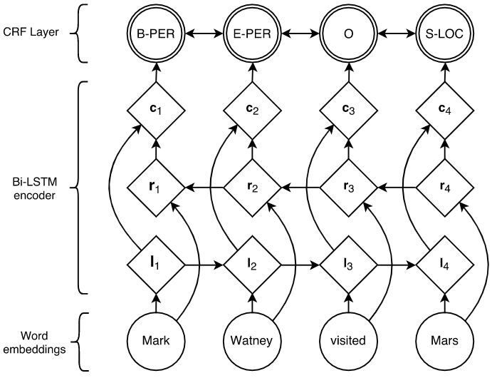
命名实体识别
NAME ENTITY RECOGNITION
经典结构：Bi-LSTM+CRF

Slide 5
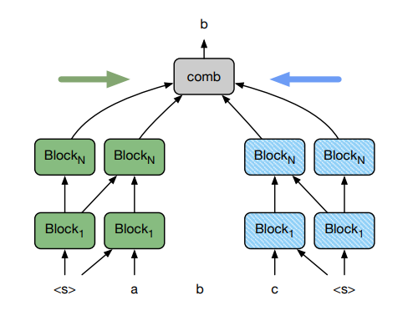
命名实体识别
NAME ENTITY RECOGNITION
趋势：在数据集CoNELL2003的评测中，排名前三的模型分别是
CNN Large + fine-tune
Flair embeddings
BERT Large

Slide 6
关系抽取
RELATION EXTRACTION
任务定义：识别实体之间的关系
分为两种：1）直接从文本中抽取；2）对关系进行分类
因为文本中不一定有关系词，现在更多的是用第二种方法

Slide 7
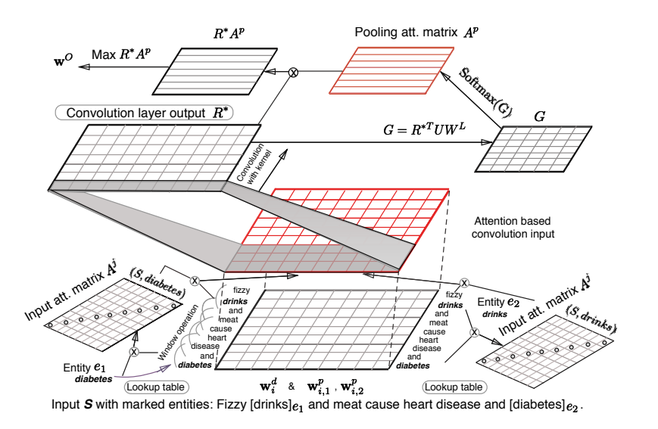
关系抽取
RELATION EXTRACTION
经典结构：CNN，RNN
Multi-Attention CNN
Attention CNN
Entity Attention Bi-LSTM
Hierarchical Attention Bi-LSTM
整体上来说CNN效果会比RNN好

Slide 8
PIPLINED METHOD
首先进行命名实体识别，对识别出来的实体两两组合，进行关系分类
存在的缺点：
错误传播，实体识别模块的错误会影响到下面的关系分类性能；
忽视了两个子任务之间存在的关系
产生了没必要的冗余信息，由于对识别出来的实体进行两两配对，然后再进行关系分类，那些没有关系的实体对就会带来多余信息，提升错误率。

Slide 9
Parameter Sharing
2

Slide 10
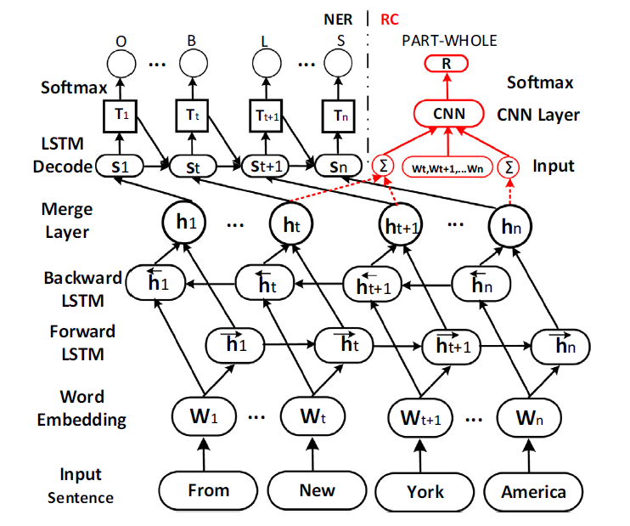
参数共享
PARAMETER SHARING
Joint entity and relation extraction based on a hybrid neural network
实体识别和关系抽取部分共用了embedding和Bi-LASTM层进行encode
对于NER任务，使用LSTM进行decode
对于RC任务，使用CNN进行分类
在训练时两个任务都会通过后向传播算法来更新共享参数来实现两个子任务之间的依赖

Slide 11
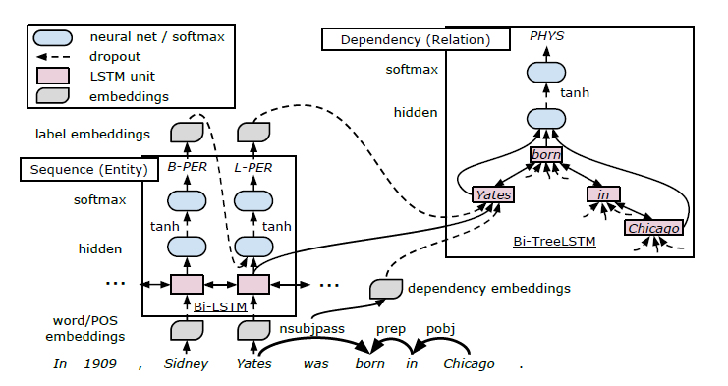
参数共享
PARAMETER SHARING
End-to-End Relation Extraction using LSTMs on Sequences and Tree Structures
使用其他工具对句子进行分析，得到词性以及依存信息
对于NER任务，使用NN进行decode
对于RC任务，加入了依存信息，根据依存树最短路径使用一个 Bi-LSTM 来进行关系分类

Slide 12
参数共享
PARAMETER SHARING
参数共享的方法其实还是有两个子任务，只是这两个子任务之间通过参数共享有了交互。
而且在训练的时候还是需要先进行 NER，再根据 NER 的预测信息进行两两匹配来进行关系分类。仍然会产生没有关系的实体对这种冗余信息。

Slide 13
TAGGING SCHEME
3

Slide 14
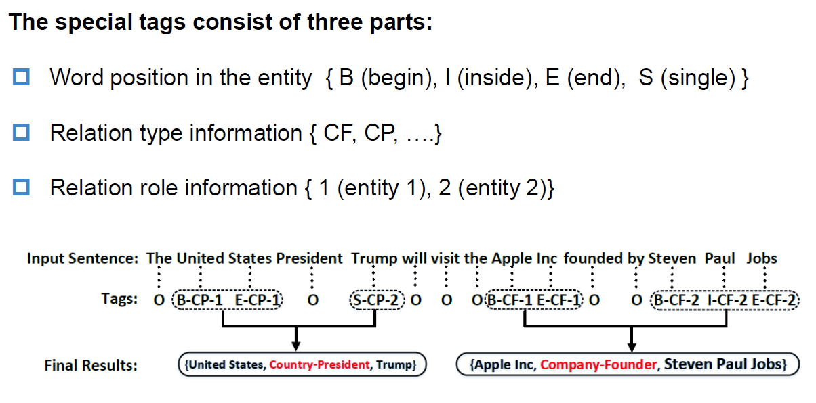
标注策略
TAGGING SCHEME
Joint Extraction of Entities and Relations Based on a Novel Tagging Scheme
论文把原来涉及到序列标注任务和分类任务的关系抽取完全变成了一个序列标注问题。然后通过一个端对端的神经网络模型直接得到关系实体三元组。

Slide 15
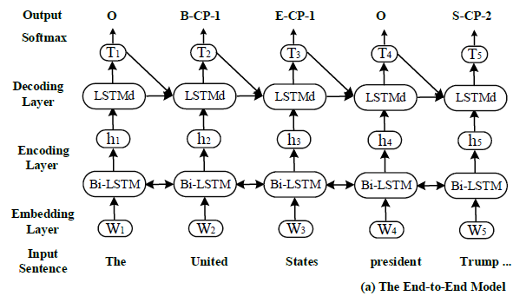
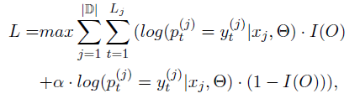
标注策略
TAGGING SCHEME
结构
带偏置的损失函数

Slide 16
标注策略
TAGGING SCHEME
待解决的问题：
无法对有重叠或者交叉的关系进行抽取
作者提的解决方案为将输出层的softmax换成multiple classifier，所以一个词可以有多个标签
不能显式的建模实体与关系以及关系与关系之间的联系

Slide 17
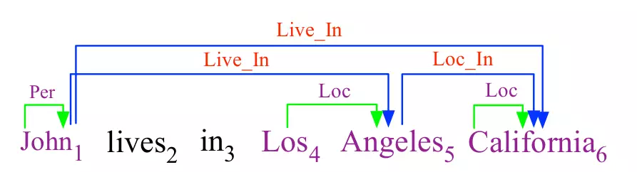
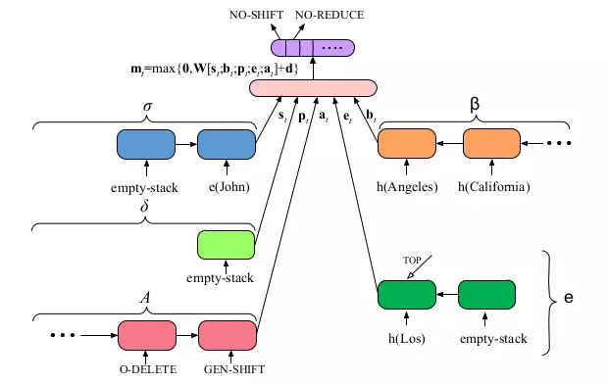
基于图结构
GRAPH SCHEME
Joint Extraction of Entities and Relations Based on a Novel Graph Scheme
基本思想：
通过设计一套转化规则，将实体识别和关系抽取联合任务转化为一个有向图的生成问题（类似于依存句法分析）
arc-eager算法

Slide 18
SUMMARY
4

Slide 19
总结
SUMMARY
实体识别和关系抽取的联合学习方法
1）参数共享
特点：两个子任务共用encode，用不同的方法decode或分类
缺点：依然要先进行实体识别再进行关系分类，会产生冗余，实体和关系之间的联系没有被很好地利用
2）标注策略
特点：将联合学习变成一个序列标注问题，设置了带偏置的目标函数来约束标签之间的关系
缺点：无法对有重叠或者交叉的关系进行抽取
3）基于图结构
特点：将联合任务转化为一个有向图的生成问题，一个实体可以有多种关系

Slide 20
思考
SUMMARY
目前的实体和关系抽取基本上都还是基于句子级别的抽取，结合项目，相对于实体和关系的完全抽取，篇章级的实体和关系抽取更有实际意义
关键词提取也可以转化为序列标注问题
搜狐算法比赛的任务——在文章中找出三个以内的核心实体，并分别判断文章对上述核心实体的情感倾向——也是一个联合学习的任务，有实际意义，上述的方法值得一试
词向量、语言模型、联合学习都有一些共通的地方

Slide 21
THANKS

